Slide 1
CJ CHEILJEDANG
K-푸드를 세계의 식탁으로
Food · Bio · Feed&Care · Global

Slide 2
CJ CHEILJEDANG
Contents
01
사업 개요
03
02
핵심 사업 영역
05
03
성장 전략
07
04
성장 로드맵
09
05
미래 비전
11

Slide 3
01
사업 개요
식품과 바이오의 두 성장 축

Slide 4

01 · 사업 개요
CJ제일제당가 그리는 미래
식품과 바이오로 K-푸드를 세계에 알리는 기업
Why · 시장의 변화
K-푸드 세계화와 그린바이오가 성장의 두 축이 되고 있습니다.
핵심 지향
식품과 바이오로 K-푸드를 세계에 알리는 기업
What · 사업 영역
식품과 바이오로 K-푸드를 세계에 알리는 기업
· Food
· Bio
How · 실행 전략
· Feed&Care
식품 브랜드와 바이오 기술로 글로벌 시장을 넓힙니다.
· Global

Slide 5
02
핵심 사업 영역
식품과 바이오의 두 성장 축

Slide 6





02 · 핵심 사업 영역
핵심 사업 영역
식품과 바이오의 두 성장 축
식품
바이오
비비고 등 글로벌 브랜드로 K-푸드를 확산합니다.
아미노산 등 그린바이오로 세계 시장을 선도합니다.
Feed&Care
글로벌
사료·축산 사업으로 글로벌 식량 밸류체인에 참여합니다.
북미·유럽 생산기지로 해외 매출을 확대합니다.

Slide 7

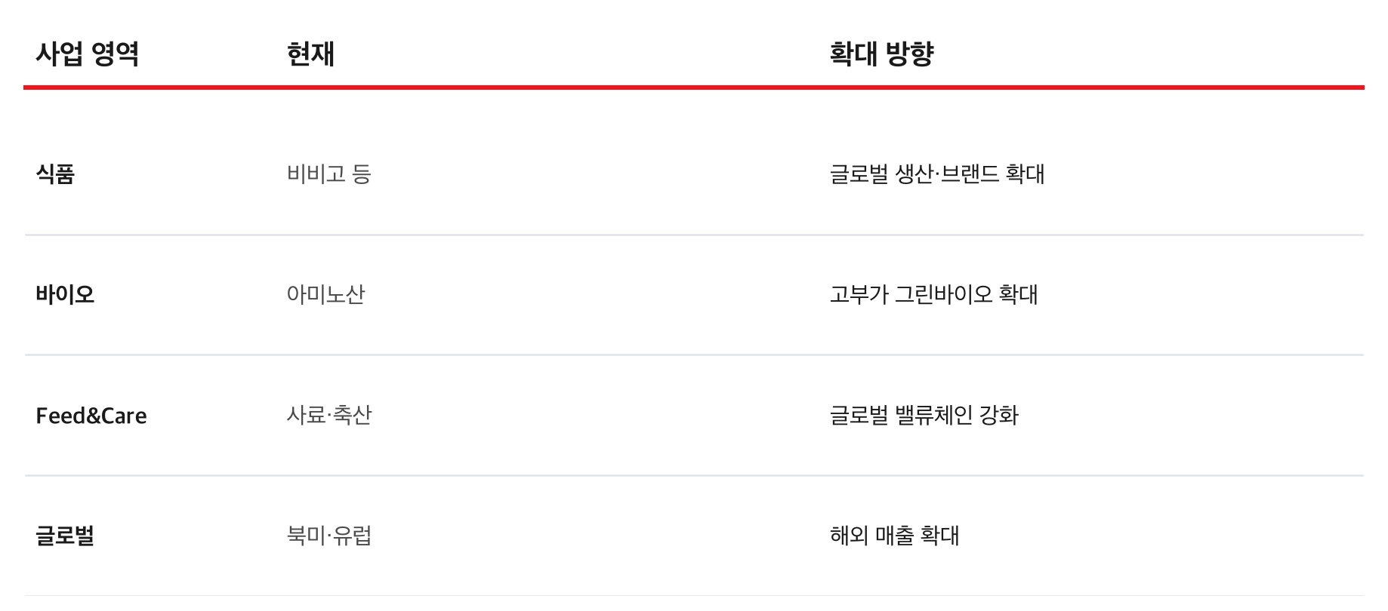
03 · 성장 전략
현재에서 확대 방향으로
각 사업 영역의 현재와 확대 방향 (표기는 예시)

Slide 8
03 · 성장 전략
성장 전략 4대 축
식품과 바이오로 K-푸드를 세계에 알리는 기업
식품과 바이오로 K-푸드를 세계에 알리는 기업
01
글로벌 식품
비비고로 K-푸드를 세계화합니다.
02
그린바이오
아미노산 등 고부가 소재를 확대합니다.
03
현지화
북미·유럽 생산기지를 강화합니다.
04
프리미엄
건강·간편식 프리미엄을 키웁니다.

Slide 9

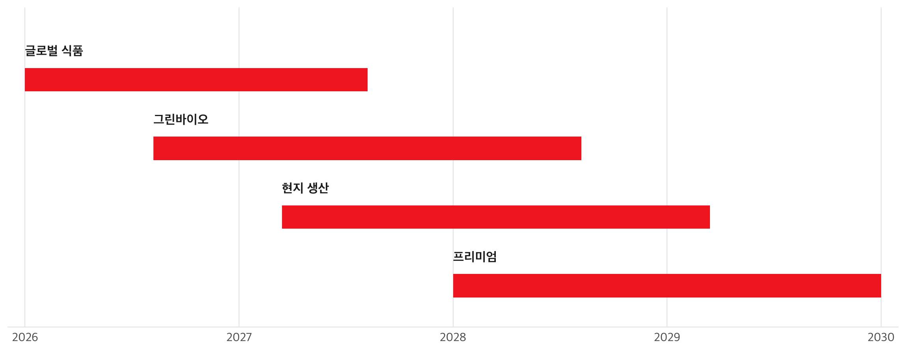
04 · 성장 로드맵
성장 로드맵
단계적 성장 전개 (일정은 브랜드 테마 예시)

Slide 10
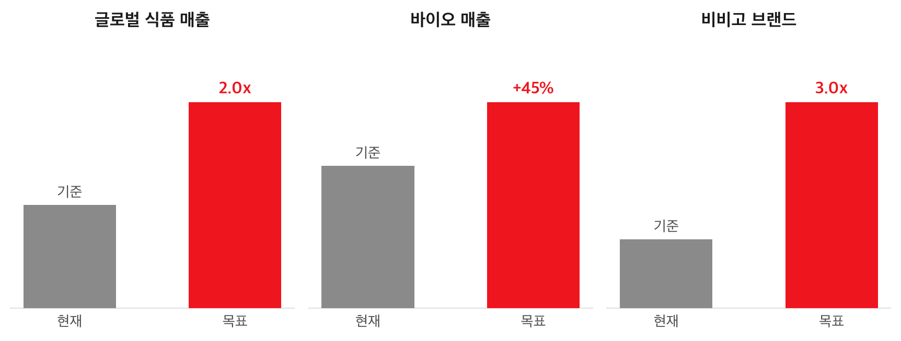
04 · 성장 로드맵
성장 지표
식품과 바이오로 K-푸드를 세계에 알리는 기업
※ 수치는 브랜드 테마 디자인 예시입니다 (illustrative placeholder values)

Slide 11

K-푸드로 세계를 잇습니다
CJ CheilJedang
brand-inspired sample deck · 상표는 CJ제일제당 (CJ CheilJedang Corp.)의 자산입니다

